Slide 1






PHÒNG GIÁO DỤC VÀ ĐÀO TẠO QUẬN LONG BIÊN
TRƯỜNG TIỂU HỌC PHÚC LỢI
Lịch sử - Lớp 5
ĐƯỜNG TRƯỜNG SƠN

Slide 2



KHỞI ĐỘNG

Slide 3


Câu 1: Nhà máy cơ khí Hà Nội đã có đóng góp gì vào công cuộc xây dựng và bảo vệ đất nước?
Đáp án:
Nhà máy Cơ khí Hà Nội ra đời, góp phần to lớn vào công cuộc xây dựng chủ nghĩa xã hội ở miền Bắc và đấu tranh thống nhất đất nước.

Slide 4
Câu 2: Nhà máy cơ khí Hà Nội được xây dựng vào thời gian nào?
A. Tháng 12 năm 1955
B. Tháng 11 năm 1955
C. Tháng 12 năm 1958
D. Tháng 11 năm 1958

Slide 5


Mục đích mở đường Trường Sơn
MỤC TIÊU BÀI HỌC
Những tấm gương anh hùng trên đường Trường Sơn.
Tầm quan trọng của đường Trường Sơn trong sự nghiệp thống nhất đất nước.

Slide 6

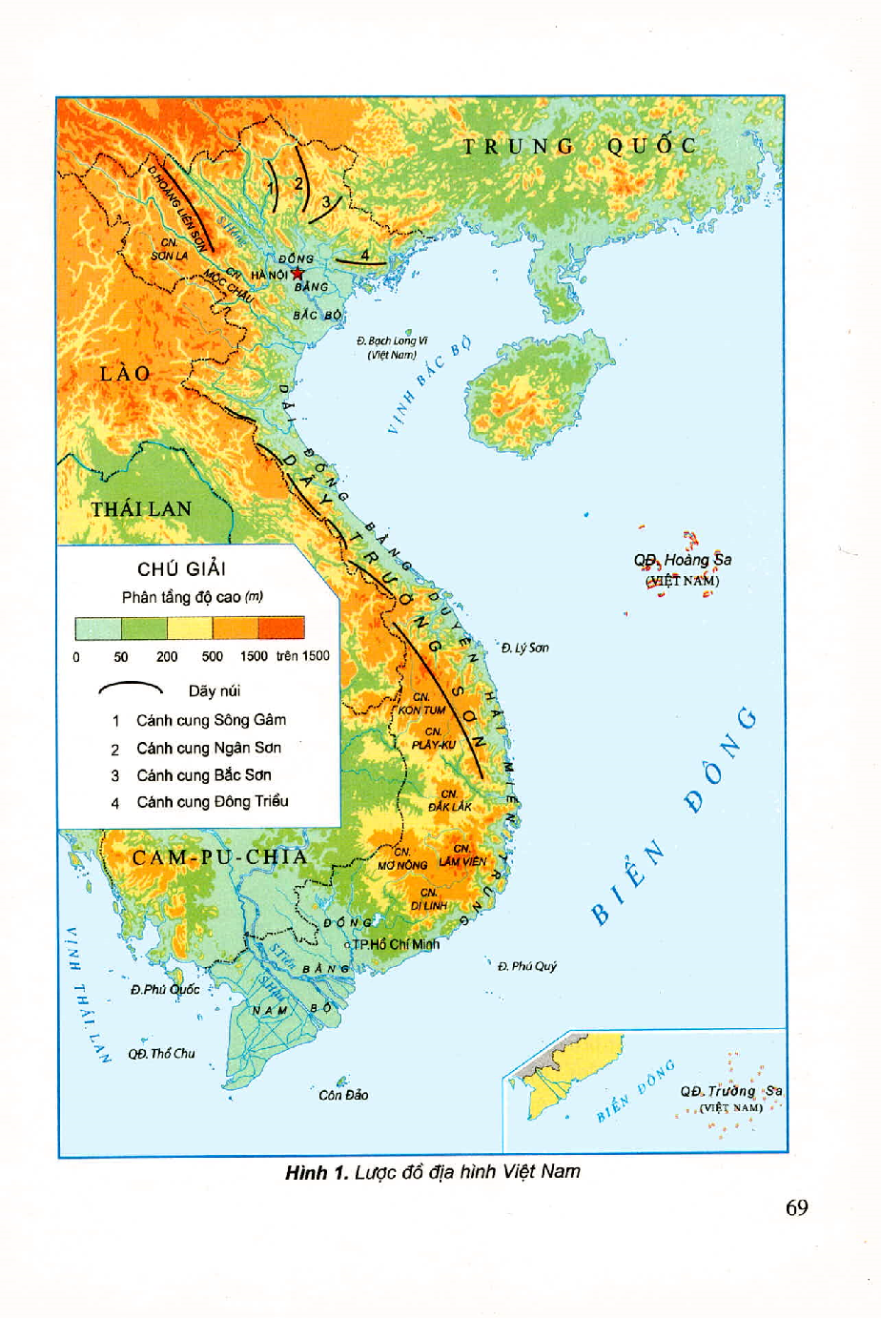
Đường Trường Sơn bắt đầu từ sông Mã – Thanh Hoá qua miền Tây Nghệ An đến miền Đông Nam Bộ, nó tựa như một xương sống nối liền giữa hai miền Bắc và Nam. Là hệ thống những tuyến đường, bao gồm rất nhiều con đường với 5 trục dọc và 21 trục ngang.

Slide 7

Mục đích mở đường Trường Sơn
Các em xem đoạn tư liệu sau và kết hợp đọc thông tin trong SGK trang 47 đoạn “Trong kháng chiến chống Pháp … đường Hồ Chí Minh” và đọc các từ chú thích ở cuối bài để chuẩn bị trả lời các câu hỏi sau nhé.
1/ Đường Trường Sơn ra đời vào thời gian nào?
2/ Đường Trường Sơn có tên gọi là gì?
3/ Ta mở đường Trường Sơn nhằm mục đích gì?
4/ Tại sao ta chọn mở đường qua dãy núi Trường Sơn?

Slide 8


1/ Đường Trường Sơn ra đời vào thời gian nào?
- Ngày 19-5-1959, Trung ương Đảng quyết định mở đường Trường Sơn.
Đường Hồ Chí Minh
2/ Đường Trường Sơn có tên gọi là gì?
Đường mòn Hồ Chí Minh

Slide 9

3/ Ta mở đường Trường Sơn nhằm mục đích gì?
- Để chi viện lương thực, vũ khí, sức người,… cho chiến trường miền Nam.
4/ Tại sao ta chọn mở đường qua dãy núi Trường Sơn?
- Vì là đường đi giữa rừng, khó bị địch phát hiện. Quân ta dựa vào rừng để che mắt quân thù.

Slide 10
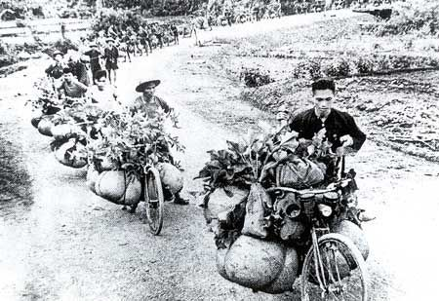
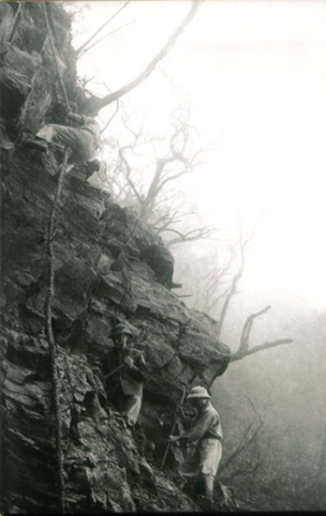
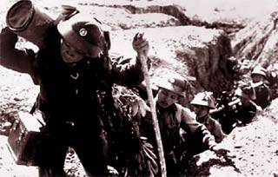
Hình ảnh bộ đội gửi lương thực, vũ khí,.. từ miền Bắc đến chi viện cho chiến trường miền Nam.

Slide 11
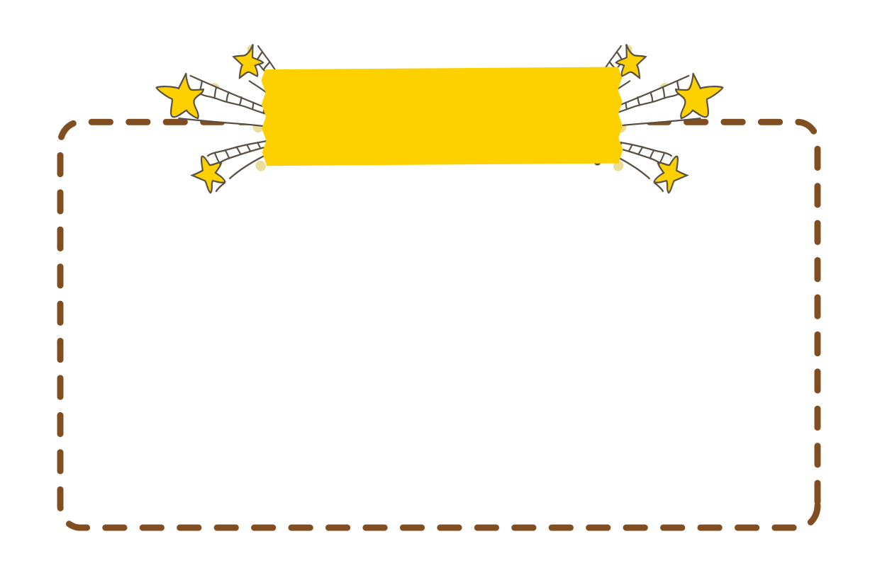
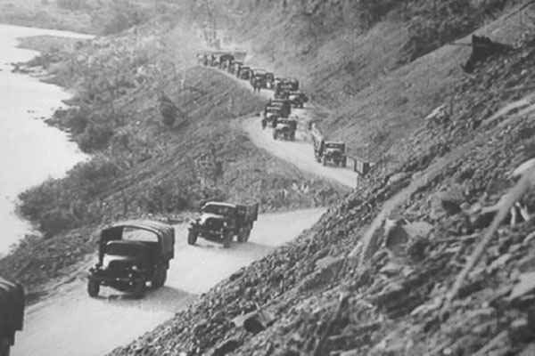
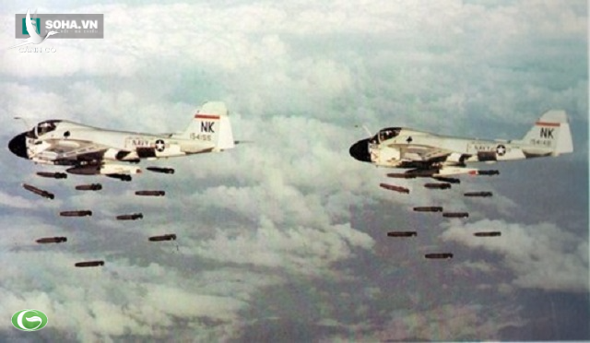
Đường
Trường Sơn
Mỹ ném bom
đường Trường Sơn

Slide 12



Những tấm gương anh hùng trên đường Trường Sơn
Các em hãy đọc thầm SGK trang 47 từ chỗ “Tính đến ngày đất nước thống nhất… thì thầm”

Slide 13
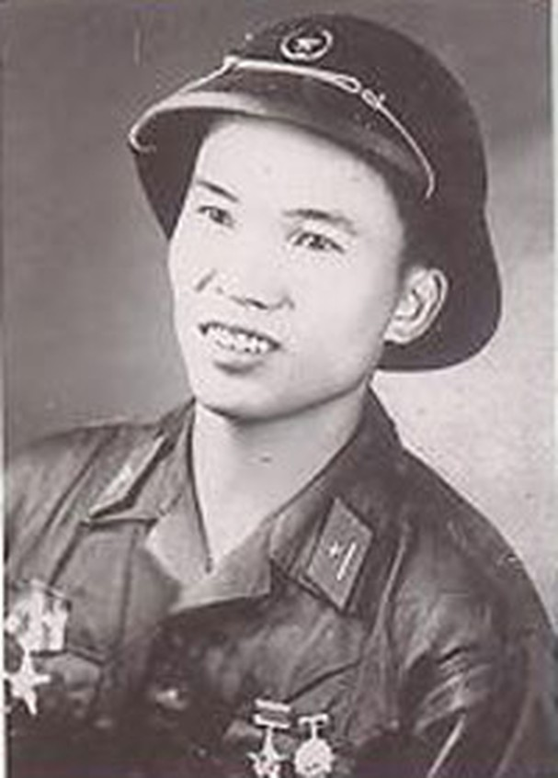
Nguyễn Viết Sinh là một trong những người anh hùng Trường Sơn. Trong vòng 4 năm với 1.089 ngày làm việc, ông đã mang hơn 55 tấn hàng trên lưng và đi qua quãng đường có tổng chiều dài 41.25 km, tương đương 1 vòng trái đất theo đường xích đạo.
Nguyễn Viết Sinh
Anh hùng Lực lượng vũ trang nhân dân

Slide 14
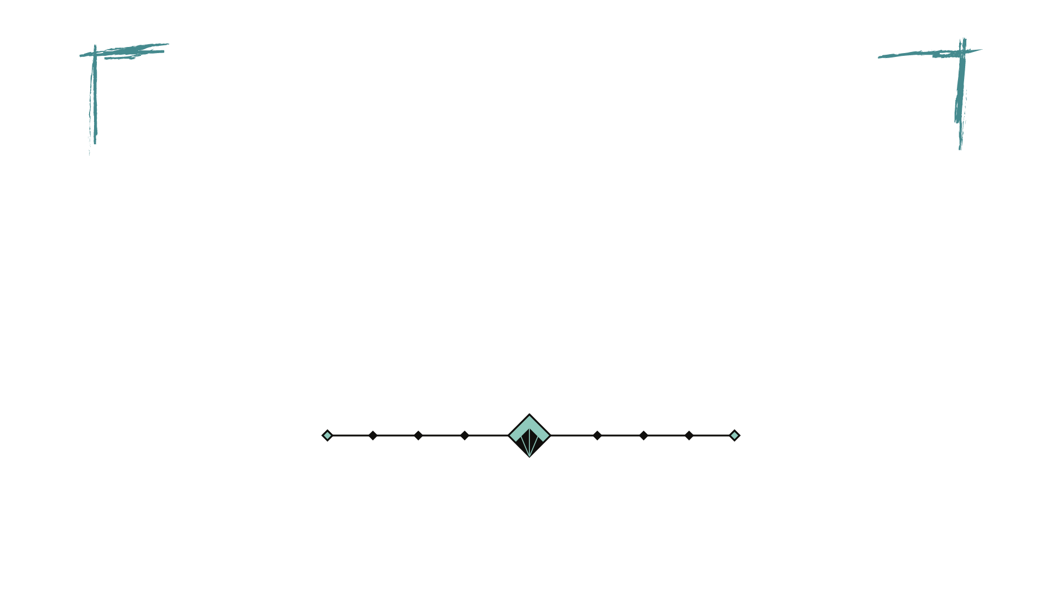
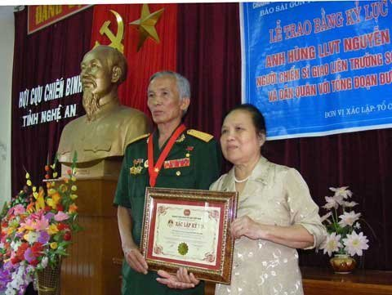
Anh hùng Lực luợng vũ trang nhân dân Nguyễn Viết Sinh và vợ nhận bằng kỷ lục Việt Nam.

Slide 15
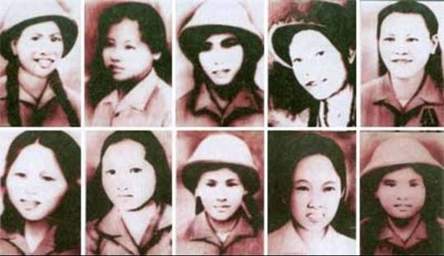

10 cô gái Ngã ba Đồng Lộc
Tiểu đội nữ thanh niên xung phong do Võ Thị Tần làm tiểu đội trưởng có 10 cô tuổi từ 17 đến 22, được giao nhiệm vụ sửa đường cho xe qua.
Ngày 24-7-1968 sau nhiều trận bom cày nát đoạn đường, các cô vẫn không rời vị trí. Vừa dứt tiếng bom, các cô lao ra dùng cuốc, xẻng san lấp hố bom, vá đường, thông xe. Ðến 16 giờ 30 phút, trận bom hủy diệt lại dội xuống Ðồng Lộc và cả 10 cô gái đã anh dũng hy sinh.

Slide 16
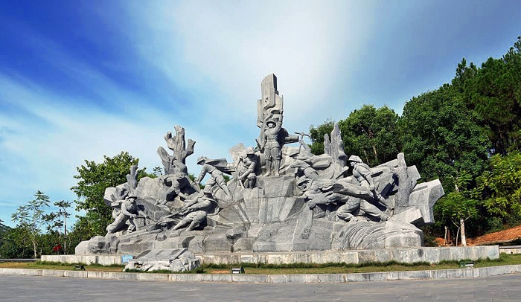
Tượng đài 10 liệt sĩ thanh niên xung phong tại Ngã ba Đồng Lộc

Slide 17

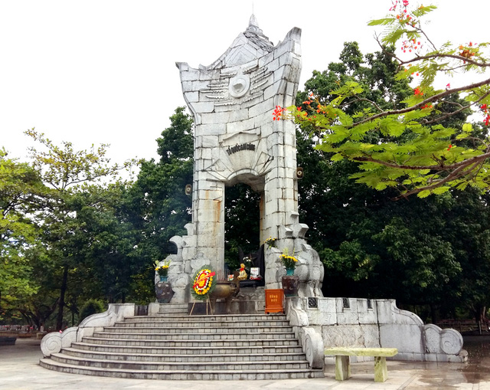
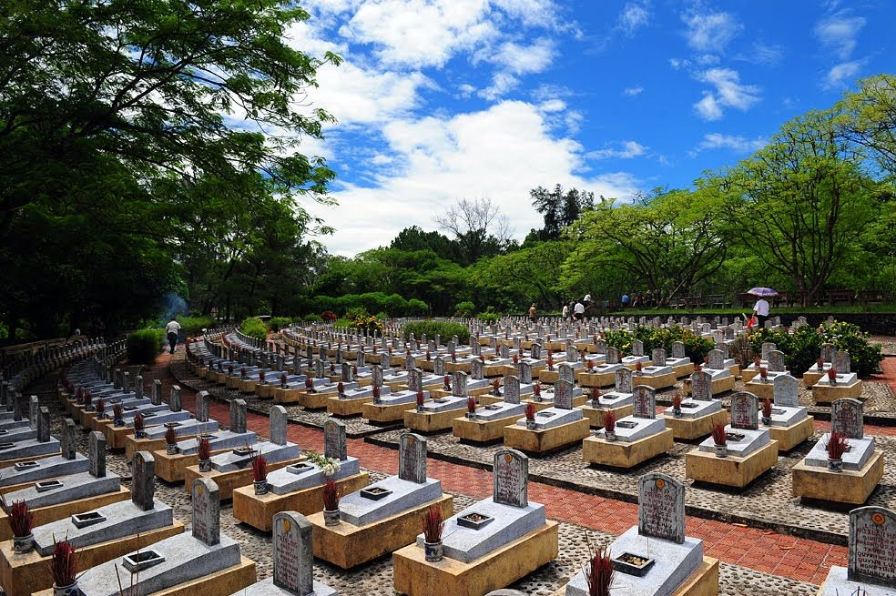
Nghĩa trang liệt sĩ
Trường Sơn (Quảng Trị)

Slide 18




Tầm quan trọng của đường Trường Sơn trong sự nghiệp thống nhất đất nước
Là tuyến giao thông quân sự chính để chi viện sức người, vũ khí, lương thực,.. cho chiến trường, góp phần to lớn vào thắng lợi của cách mạng miền Nam.
Đường Trường Sơn còn là biểu tượng cho ý chí quyết thắng của dân tộc Việt Nam trong kháng chiến chống Mĩ.

Slide 19
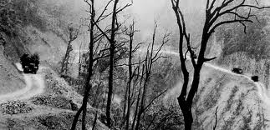
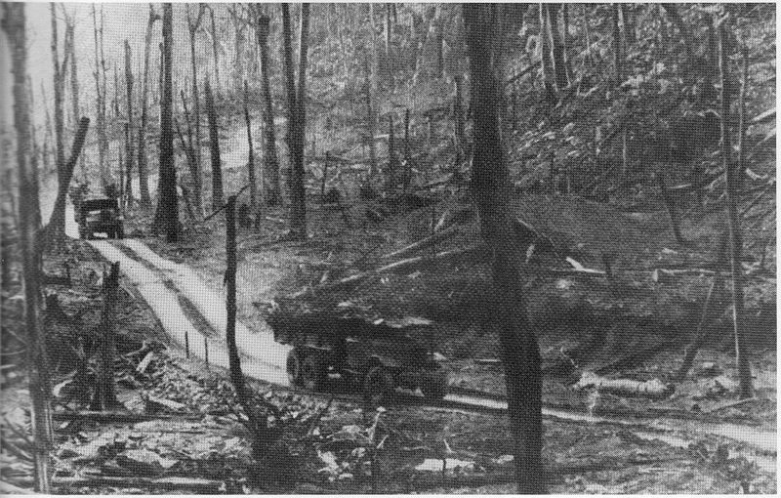
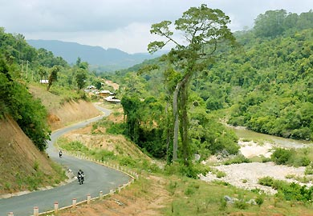
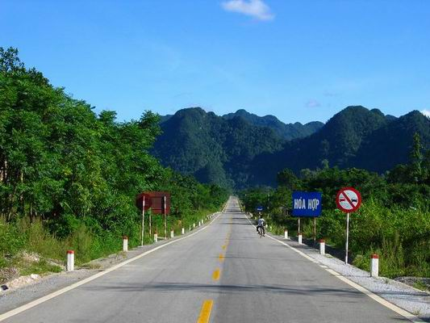
Hình ảnh đường Trường Sơn xưa và nay
Đường Trường Sơn ngày xưa
Đường Trường Sơn ngày nay

Slide 20

Hiện nay, đường Trường Sơn có vai trò quan trọng như thế nào?
Đường Trường Sơn là con đường giao thông quan trọng nối hai miền Nam- Bắc, là một trong những con đường góp phần Công nghiệp hoá - Hiện đại hoá đất nước.

Slide 21

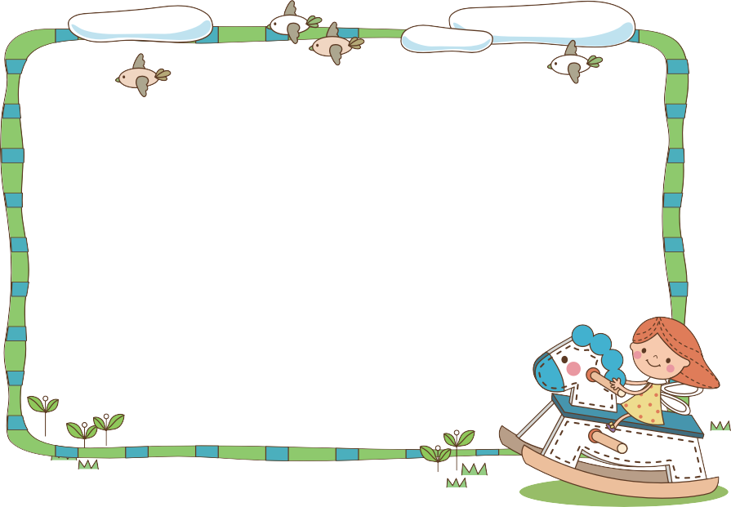


GHI NHỚ
Ngày 19-5-1959, Trung ương Đảng quyết định mở đường Trường Sơn. Đây là con đường để miền Bắc chi viện sức người, vũ khí, lương thực,… cho chiến trường, góp phần to lớn vào sự nghiệp giải phóng miền Nam.

Slide 22

CỦNG CỐ
Đường Trường Sơn ra đời vào ngày nào?
19-5-1995
19-5-1959
15-9-1959
15-9-1995

Slide 23

CỦNG CỐ
Vai trò của đường Trường Sơn trong kháng chiến chống Mĩ là gì?
A
Đây là tuyến giao thông quân sự chính chi viện sức người, sức của cho chiến trường.
B
Góp phần to lớn vào thắng lợi của cách mạng miền Nam.
C
Cả A và B đúng.
D
Cả A và B sai.

